Slide 1
НАЦІОНАЛЬНИЙ УНІВЕРИСТЕТ БІОРЕСУРСІВ
І ПРИРОДОКОРИСТУВАННЯ УКРАЇНИ
Кафедра конструювання машин і обладнання
Гурток: Підйомно-транспортні машини
ЗВІТ ПРО ДІЯЛЬНІСТЬ НАУКОВОГО ГУРТКА
ЗА 2024 – 2025 НАВЧАЛЬНИЙ РІК
Керівник: к.т.н., доцент Коробко М.М.

Slide 2
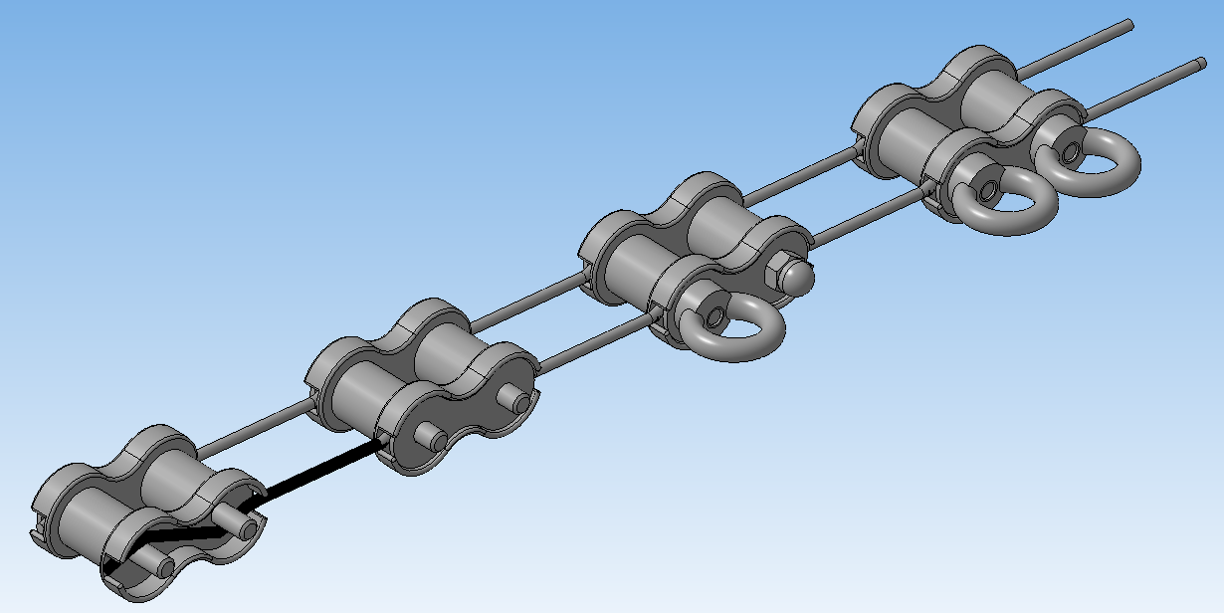
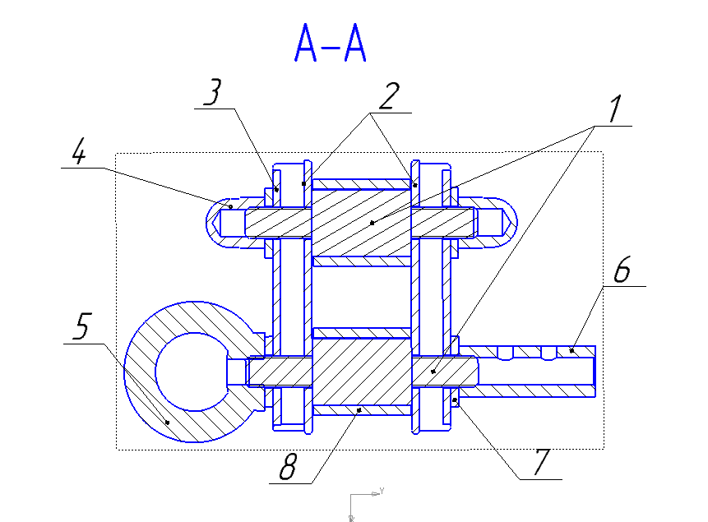
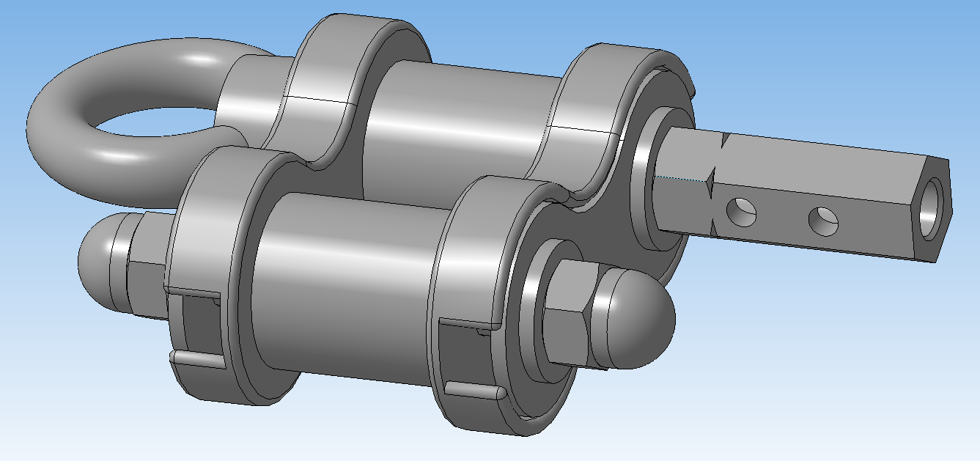
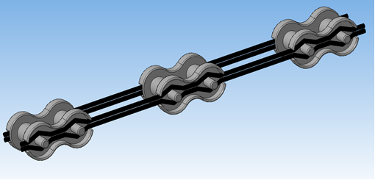
Тяговий канатний ланцюг
Розробка авторів: Ловейкін В.С., Коробко М.М., Гончар В.

Slide 3
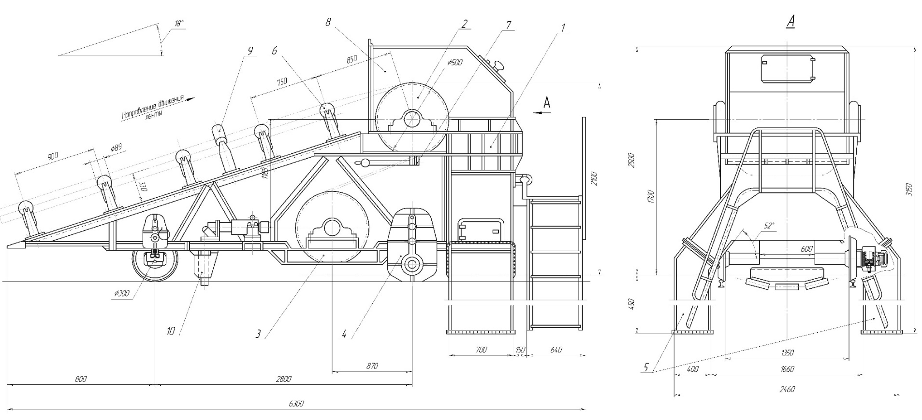
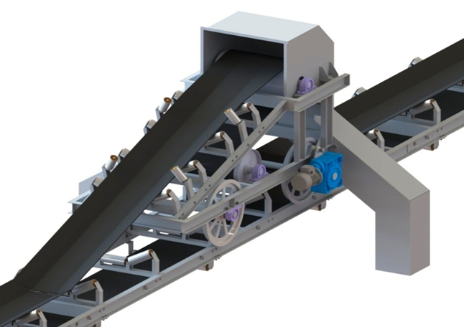
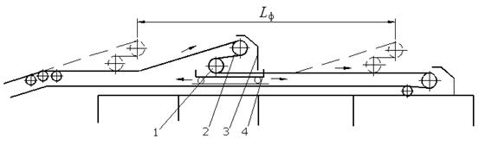
Розвантажувальна пересувна станція стрічкового конвеєра
Розробка студента Помаз М.

Slide 4
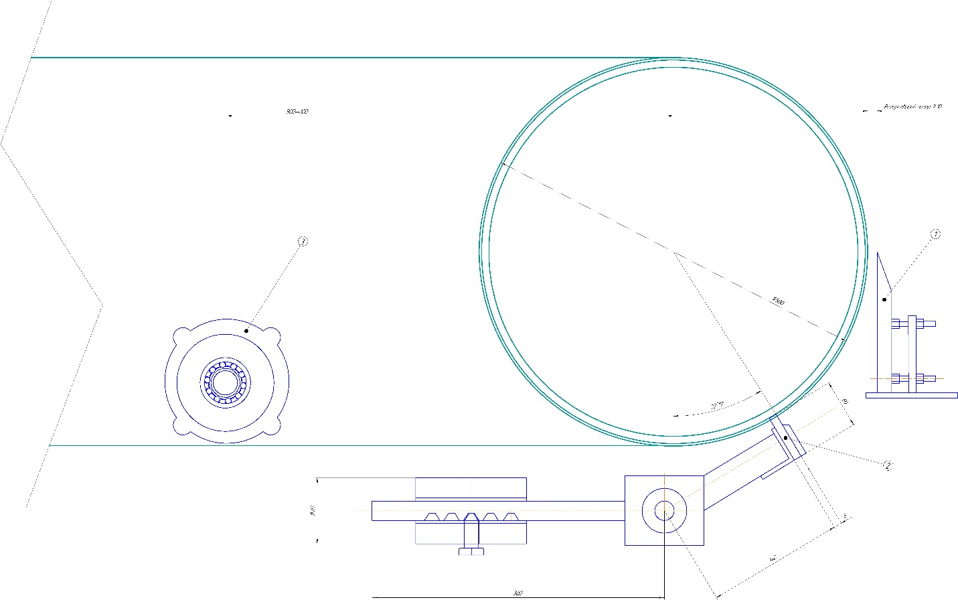
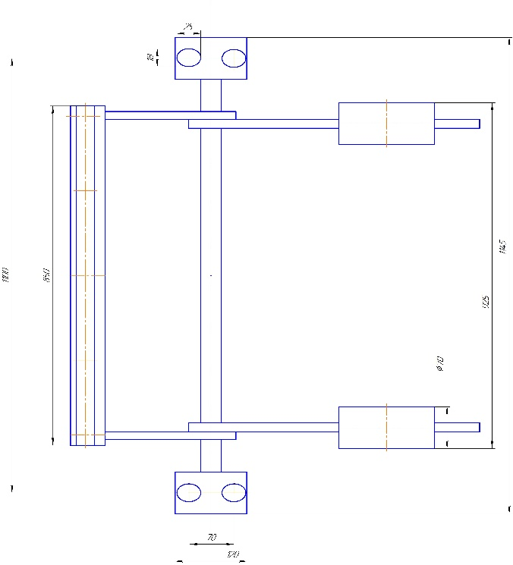
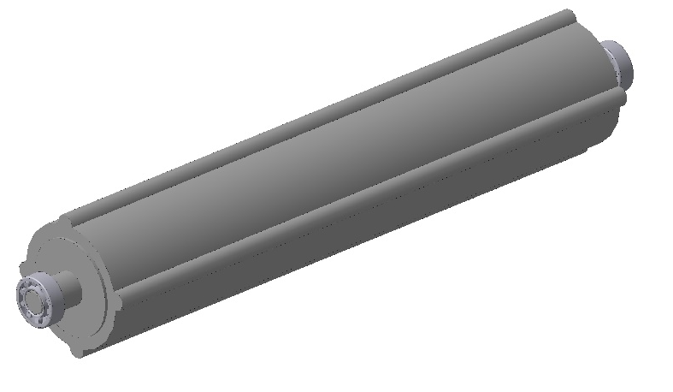
Обладнання комплексної очистки конвеєрної стрічки на конвеєрі (монтажна схема)
Розробка студента Кожемякіна А.

Slide 5
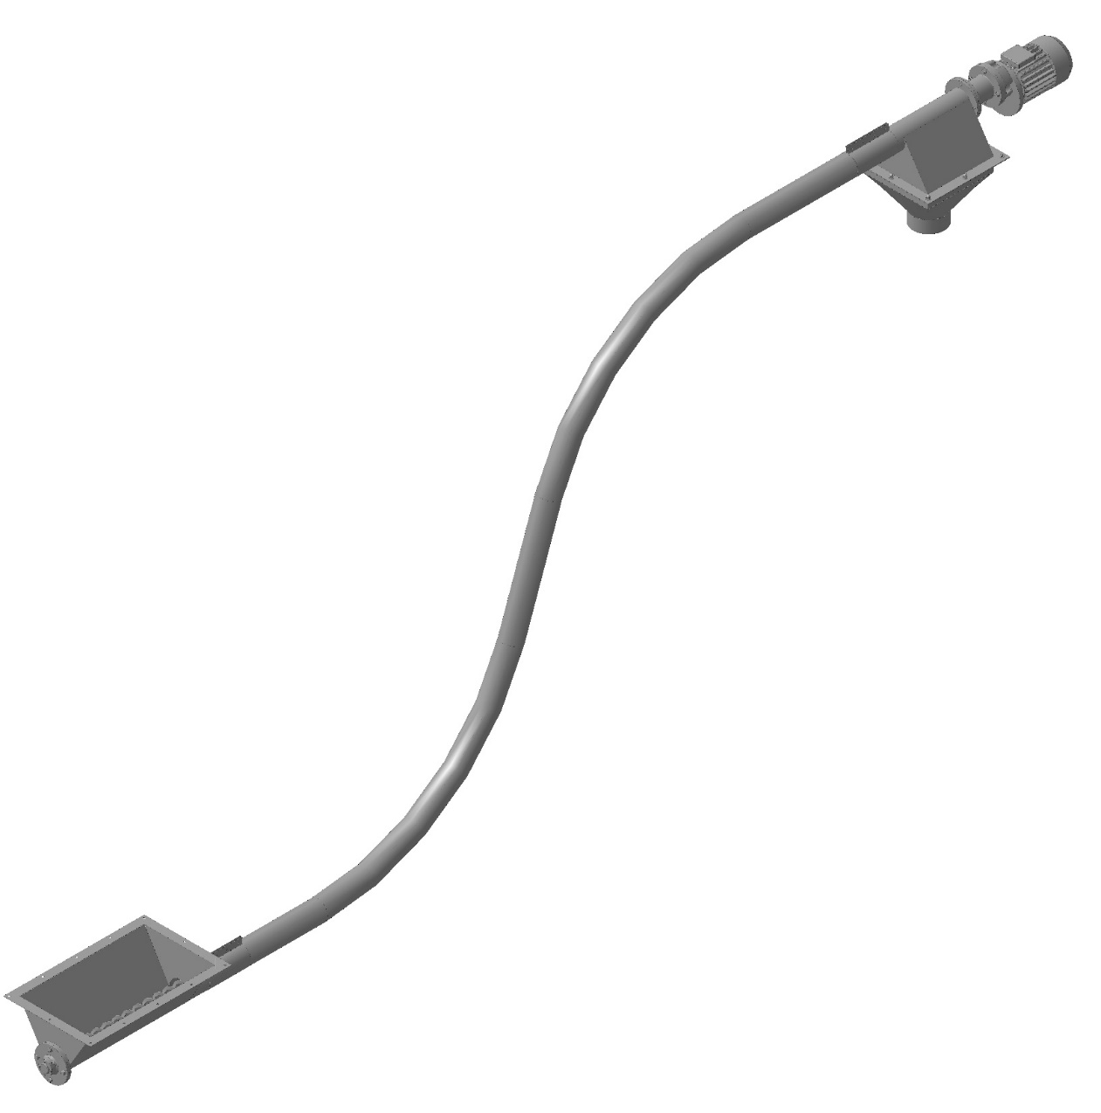
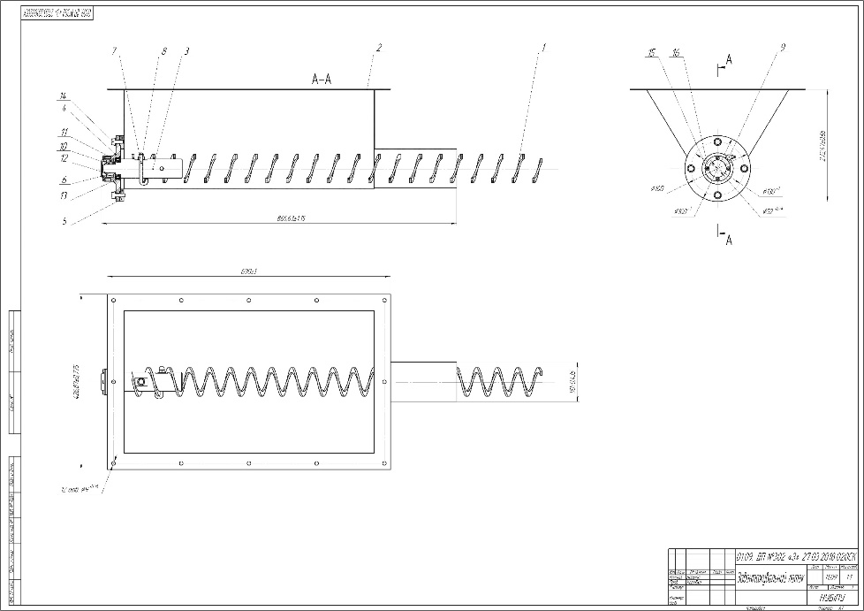
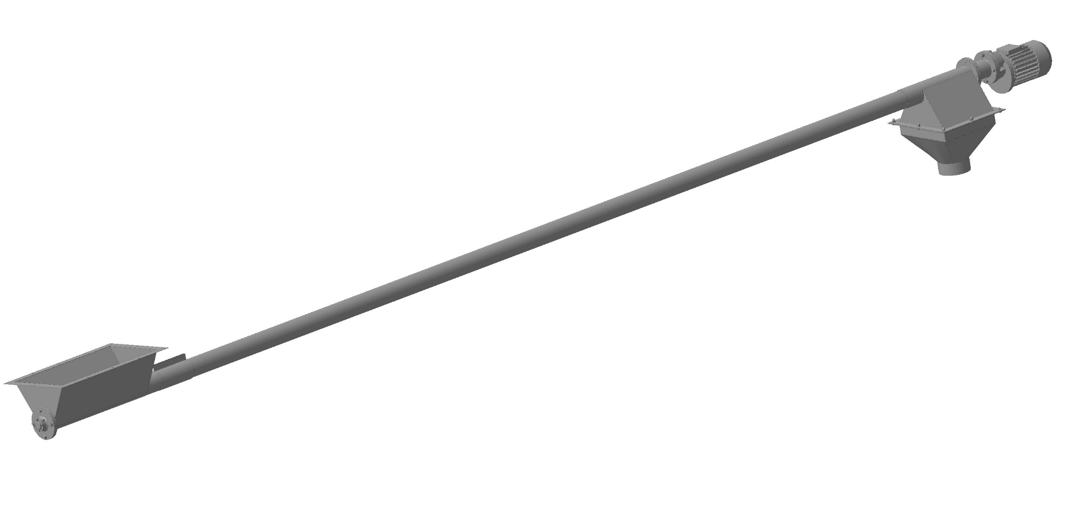
Спірально-гвинтовий конвеєр

Slide 6
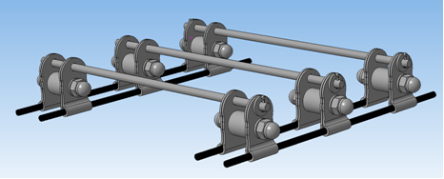
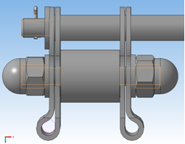
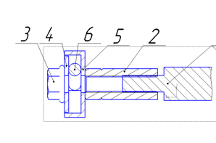
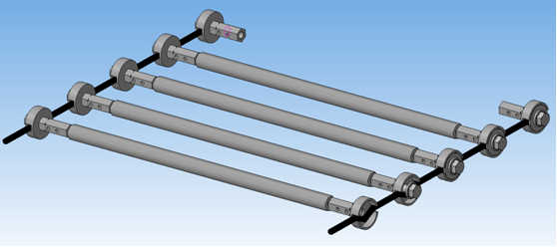
РОЗРОБКА КОНСТРУКЦІЙ ПРУТКОВИХ КОНВЕЄРІВ З КАНАТНИМИ ТЯГОВИМИ ОРГАНАМИ

Slide 7
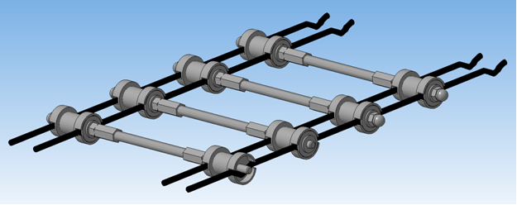
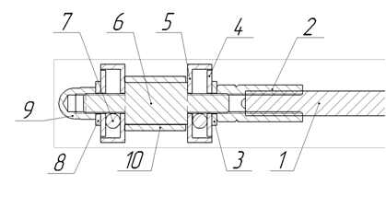
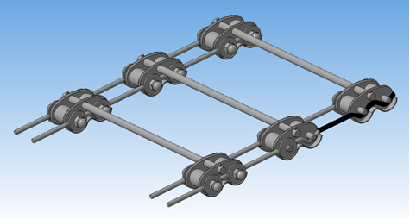
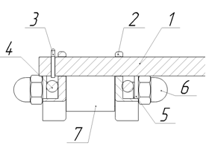
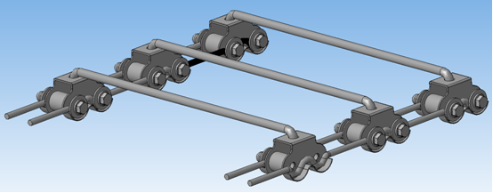
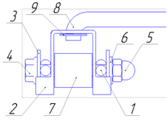

Slide 8
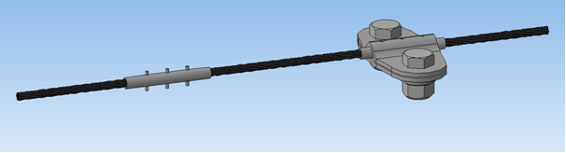
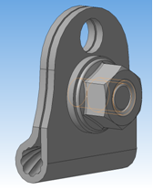
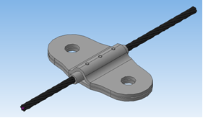
ХОМУТИ КРІПЛЕННЯ ВАНТАЖОЗАХВАТІВ ДО КАНАТНИХ ТЯГОВИХ ОРГАНІВ

Slide 9
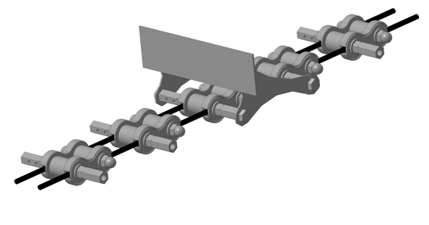
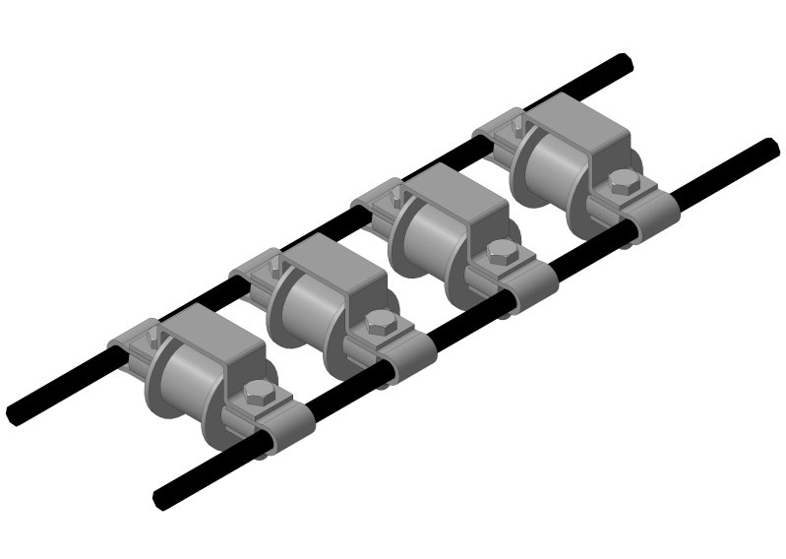
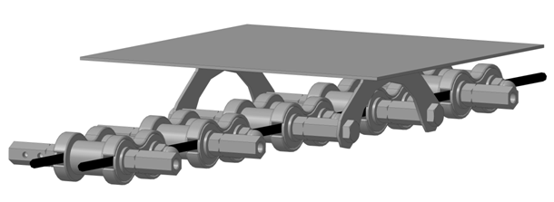
РОЗРОБКА КОНСТРУКЦІЙ КОНВЕЄРІВ З КАНАТНИМИ ТЯГОВИМИ ОРГАНАМИ

Slide 10

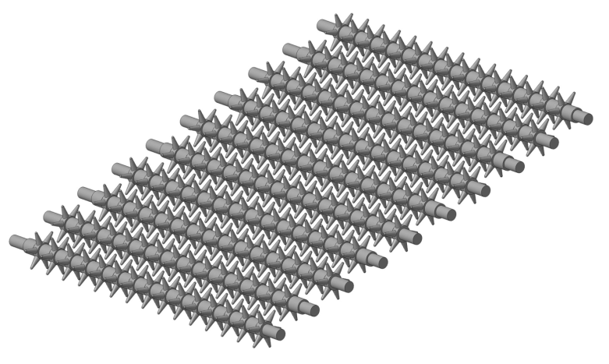
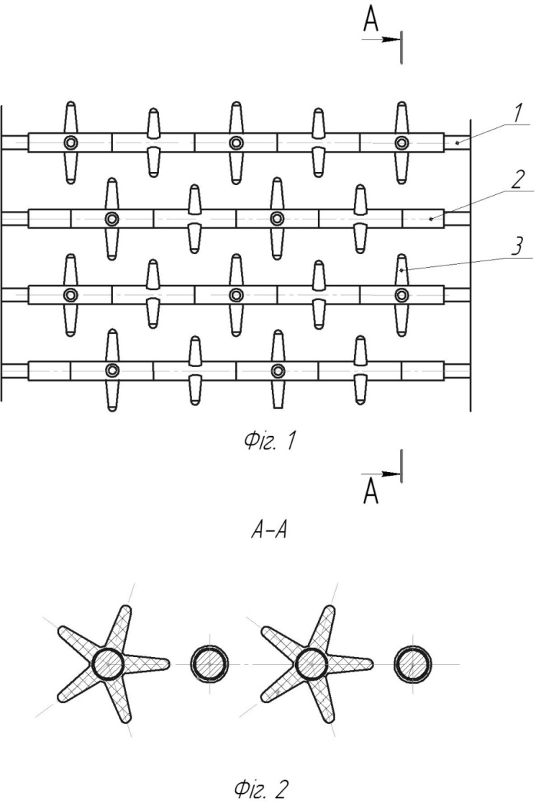
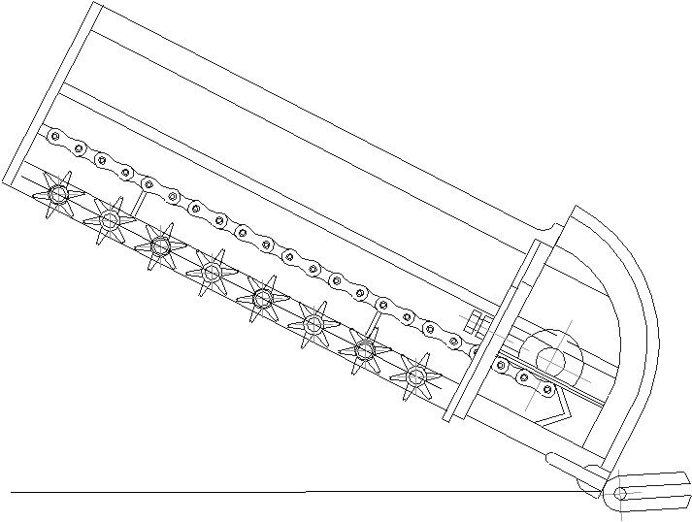
РОЗРОБКА КОНСТРУКЦІЙ СКРЕБКОВИХ КОНВЕЄРІВ З ФУНКЦІЄЮ ДООЧИСТКИ КОРЕНЕПЛОДІВ

Slide 11
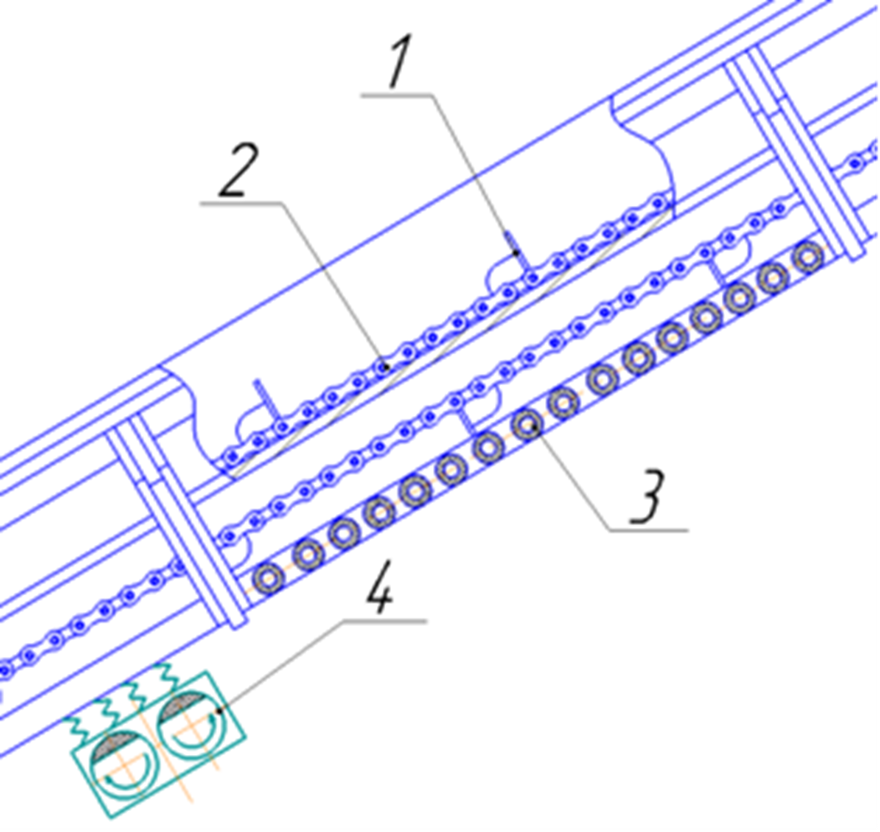
ДООЧИСТКА КОРЕНЕПЛОДІВ НА СКРЕБКОВИХ КОНВЕЄРАХ ШЛЯХОМ ВИКОРИСТАННЯ ВІБРАЦІЙНИХ ЗБУДЖУВАЧІВ

Slide 12
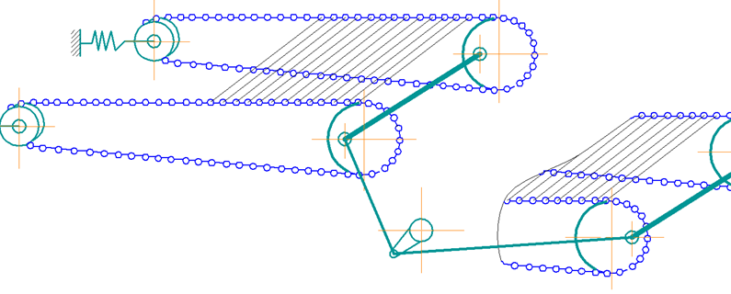
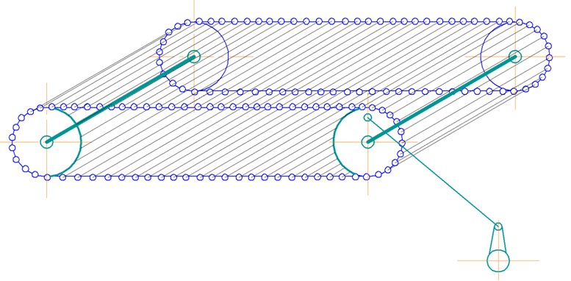
РОЗРОБКА КОНСТРУКЦІЙ ПРУТКОВИХ КОНВЕЄРІВ З ЦИКЛІЧНО-ЗМІННИМ РУХОМ КОНВЕЄРНОГО ПОЛОТНА

